Slide 1
昆虫记
大孔雀蝶

Slide 2
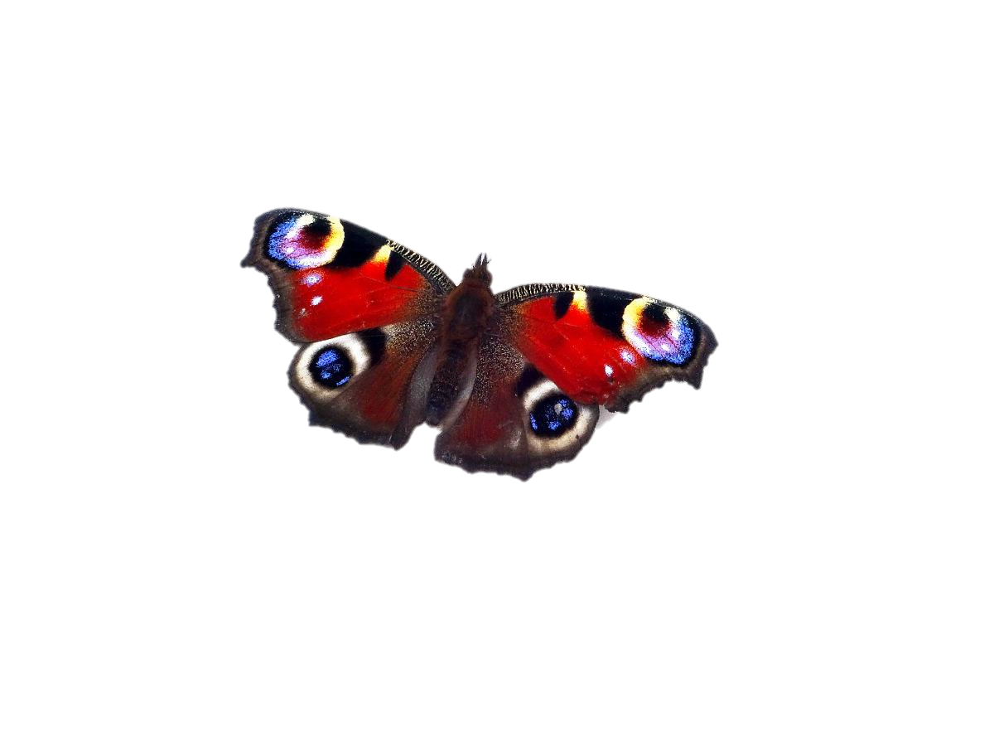
外形
穿着栗色天鹅绒外衣
系着白色皮毛领带
翅膀上满是灰白相间的斑点
瞳仁中闪烁着黑色、白色、栗色、鸡冠花红色的色彩

Slide 3
毛虫时期
体节末端镶嵌着青绿色的珍珠
褐色茧形状奇特
吃树叶
口部状如渔民的捕鱼篓

Slide 4
生活习性
口腔器官只是徒具形式，不进食
靠触角传递信息，寻找配偶
生命只有两三天

Slide 5
谢谢大家

